Slide 1

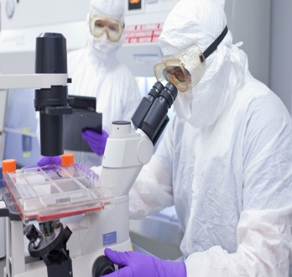
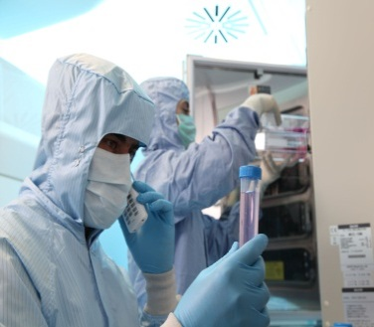
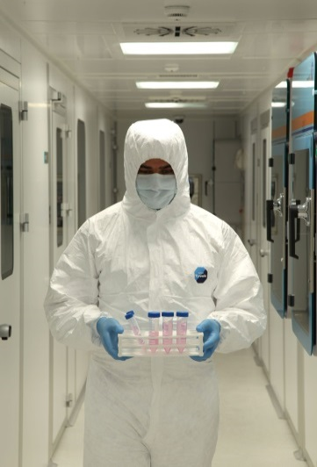
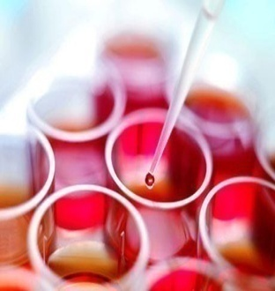
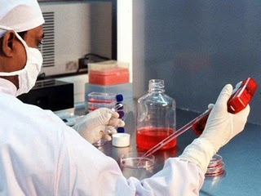
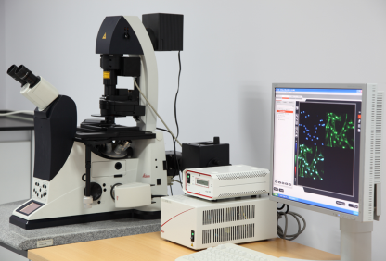
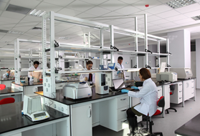

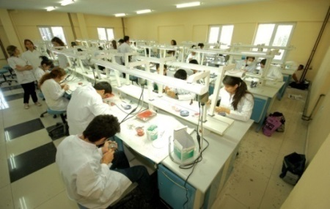
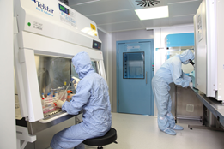
GENKÖK
İleri evre retinitis pigmentosalı olgularda
kök hücre uygulaması: 1 yıllık sonuçlar
Prof. Dr. Ayşe Öner, FEBO
Zeynep Burçin Gönen, Mustafa Çetin, Yusuf Özkul
ERCİYES ÜNİVERSİTESİ TIP FAKÜLTESİ
GÖZ HAST VE GENKÖK /KAYSERİ

Slide 2
FİNANSAL İLİNTİ BEYANI
Sunumda adı geçen ürünlerle herhangi bir finansal ilintim yoktur.

Slide 3
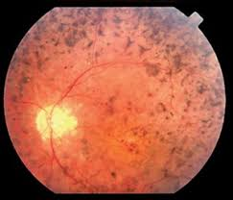
GİRİŞ
Retinitis Pigmentosa (RP) kalıtsal özellik gösteren görme kaybı yapan bir hastalıktır.
Farklı kalıtsal geçişlerle kendini gösterebilir.
Günümüzde bilinen etkin bir tedavisi henüz yoktur.

Slide 4
AMAÇ
Faz I güvenilirlik çalışması
Tek doz
Subretinal
Adipoz doku derive heterolog MKH uygulamasının güvenilirliğini değerlendirmek
1 yıllık takip sonuçlarını sunmak

Slide 5
ONAY AŞAMALARI
Etik Onay
Sağlık Bakanlığı Doku ve Kök Hücre Nakli Birimi
Proje Onayı

Slide 6
HASTALAR VE METOD
Gönüllülerin araştırmaya dâhil edilme kriterleri:
1-Oftalmolojik olarak ve elektrofizyolojik olarak RP tanısının doğrulanmış olması.
2- 18 yaşının üzerinde olması
3-Görme düzeyinin 0.05 ve altında olması
4- Olgunun ek oftalmolojik ve sistemik probleminin olmaması

Slide 7
TESTLER
Hastanın tek gözü (daha az gören gözü) çalışmaya alındı.
Tedavi öncesinde yapılan testler rutin oftalmolojik testler
Fundus floresein anjiografi (FFA)
Optik kohorens tomografi (OKT)
Periferik görme alanı testi (PGA)
Elektroretinografi (ERG) testleri yapıldı.

Slide 8
UYGULAMA
MKH’ler Erciyes Üniversitesi bünyesinde bulunan GENKÖK merkezinden elde edilmiş.
Hücrelerin MKH olduğu; MKH belirteçleri ile doğrulanmıştır.
Gönderilecek son ürününden kalite kontrol testleri yapıldıktan sonra hasta uygulaması için gönderilmiştir.
0.1 ml 'de tek doz 3.pasajda, 10X10⁶ adipoz doku kaynaklı MKH uygulaması yapılmıştır.
23 gauge ile total vitrektomi sonrası 1.000.000 subretinal mezenkimal KH enjekte edildi.

Slide 9

GMP (Good manufacturing practice)
(İyi Klinik Uygulamalar)
ADMKH ler uluslar arası GMP standartlarında üretildi

Slide 10
SONUÇLAR
HASTALAR VE METOD
14 olgu opere edilmiş ve 1 yıllık takiplerini tamamlamıştır.
Tüm olgularda total/ totale yakın görme alanı defekti mevcuttur.
Olguların 7’si ( p +) dir
Preop en iyi gören olgular 1 mps (20/20000).
Tüm olgularda ERG silik.
Görmesi düşük olan göz opere edildi.

Slide 11
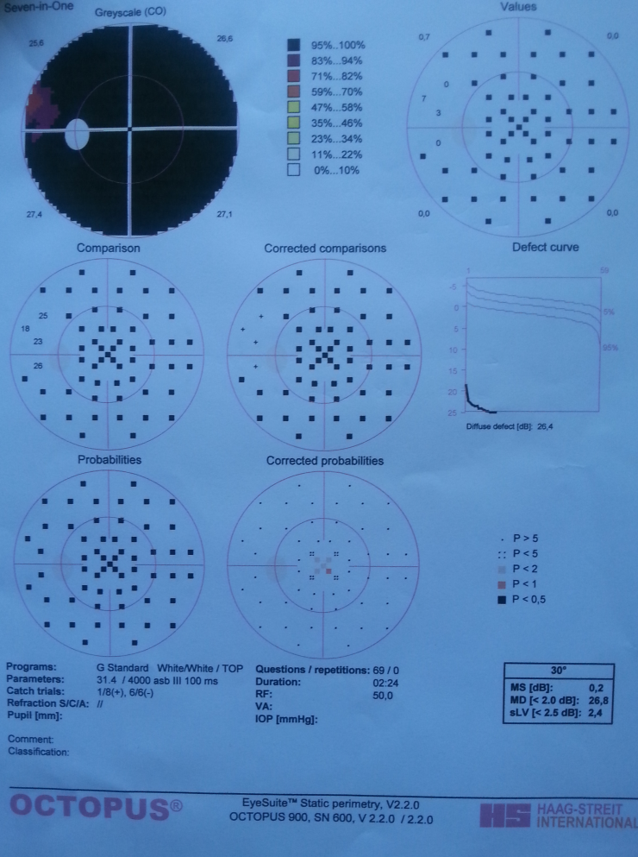
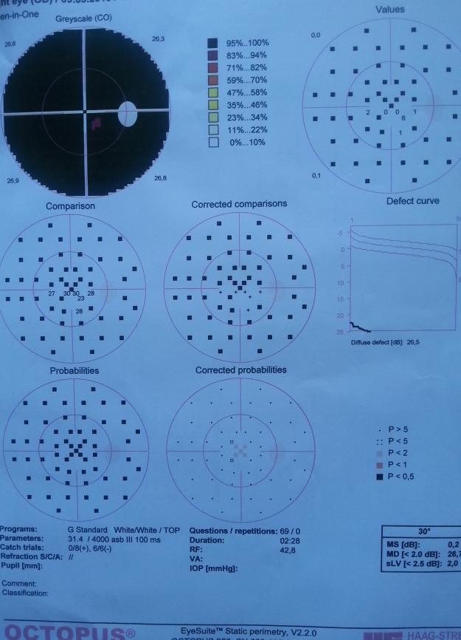
Görme alanı örnekleri

Slide 12
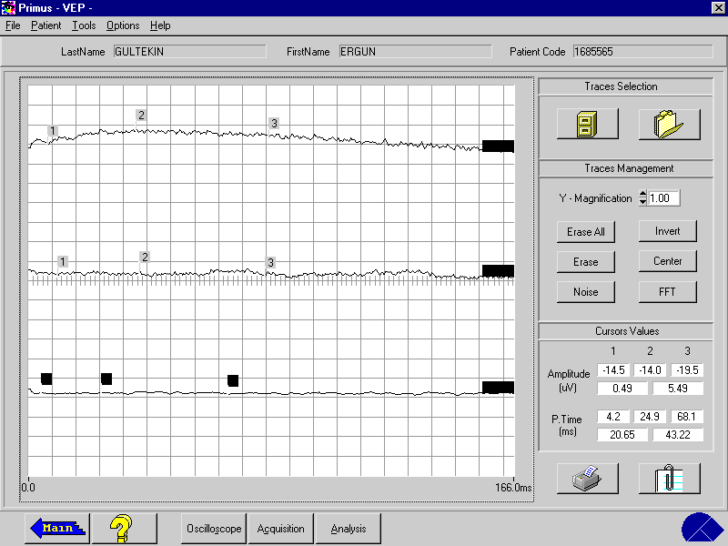
Tam alan ERG örneği

Slide 13
GÖRME KESKİNLİKLERİ
No/Yaş/Cinsiyet/Göz | Başlangıç EİDGK | Takiplerde EİDGK | 12. Ayda EİDGK
1/44/E/Sağ | P+ | P+ | P+
2/57/E/Sağ | P+ | P+ | P+
3/42/K/Sol | P+ | P+ | P+
4/34/E/Sol | 20/20000 | 20/20000 | 20/20000
5/34/E/Sol | 20/2000 | 20/400 | 20/2000
6/30/K/Sağ | 20/20000 | 20/20000 | 20/20000
7/29/E/Sol | 20/20000 | 20/20000 | 20/20000
8/47/E/Sol | P+ | P+ | P+
9/26/E/Sağ | 20/20000 | 20/400 | 20/200
10/46/K/Sol | P+ | P+ | P+
11/32/E/Sol | 20/20000 | 20/2000 | 20/2000
12/43/E /Sol | P+ | P+ | P+
13/48/K/Sol | P+ | P+ | P+
14/36/K/Sağ | 20/20000 | 20/400 | 20/400

Slide 14
SONUÇLAR
SONUÇLAR
Hiçbir olguda sistemik komplikasyon olmadı.
6 olguda okuler komplikasyon gelişti.
1 olguda enjeksiyon sahasında KNVM (Cerrahi travma).
5 olguda ERM ve periferal membranlar, 1 olguda pupil alanını kapatan fibröz proliferasyon
(KH’lerin subretinal alandan retina yüzeyine dağılımı)

Slide 15
SONUÇLAR
4 olguda belirgin görme artışı olmuş, 3 olguda bu artış 1. yılda da devam etmiştir.
Görme artışı olan olgular preop görmesi iyi olan olgulardır.
Görme artışı olmayan diğer olguların 7 si p (+)

Slide 16
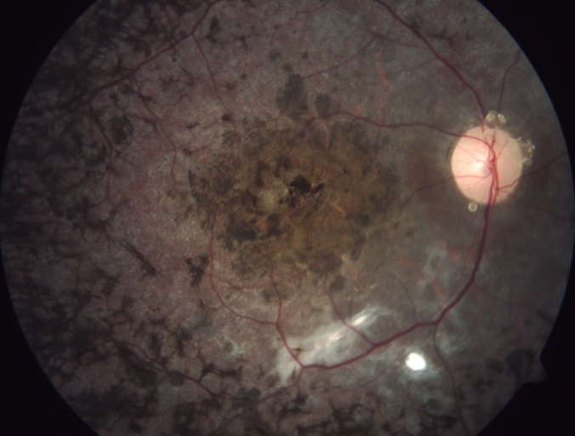
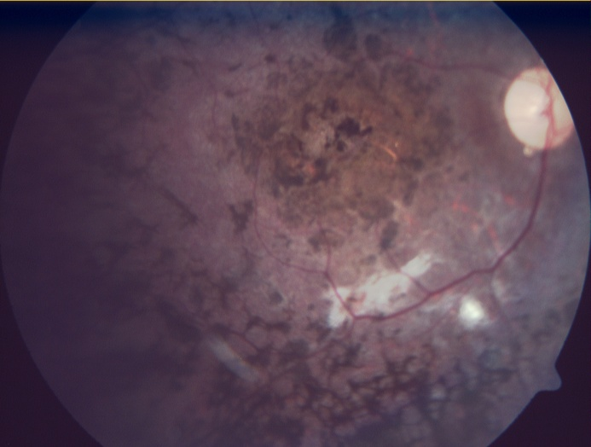
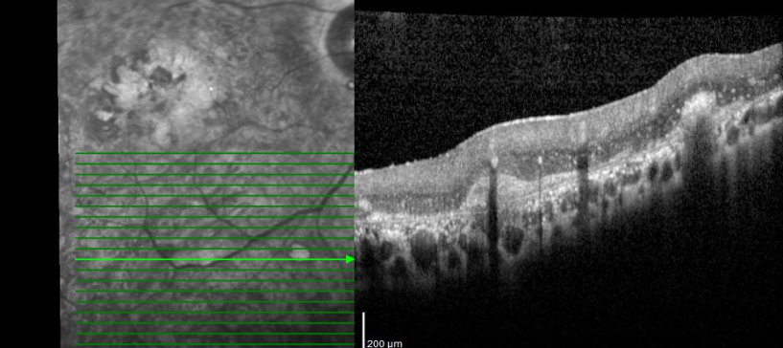
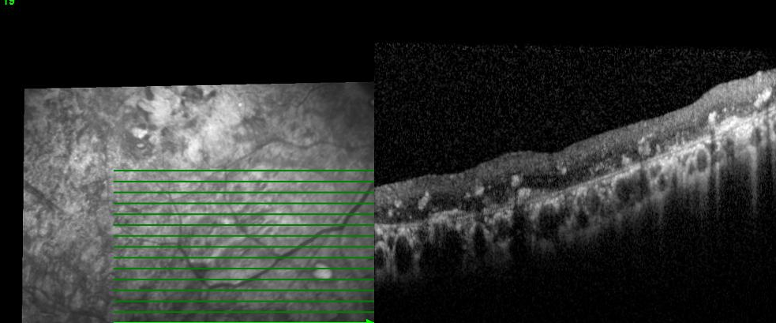
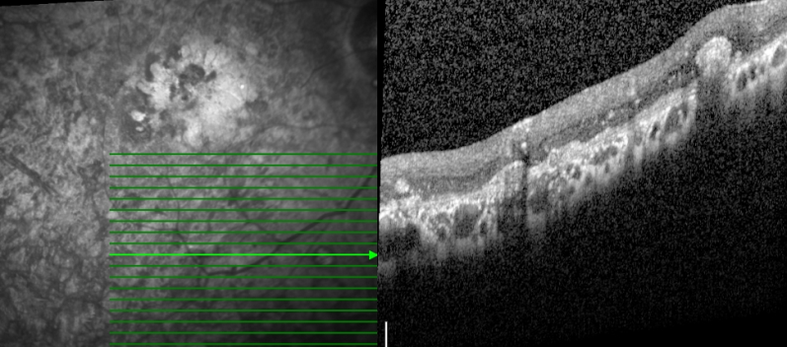
6. Ay fundus görüntüsü
18 ay fundus görüntüsü
1 hafta ve 6. ayda ve 18 ayda enjeksiyon alanında OCT görünümü

Slide 17
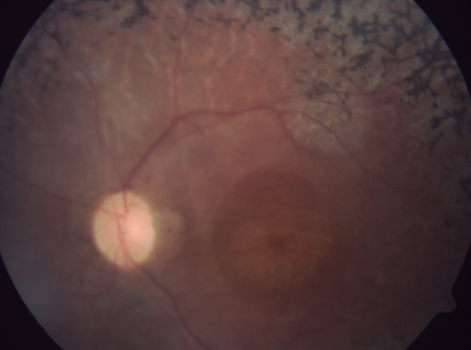
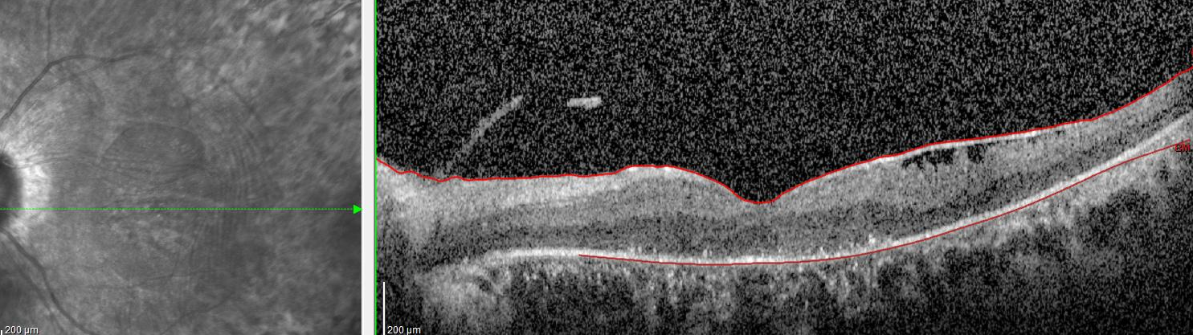
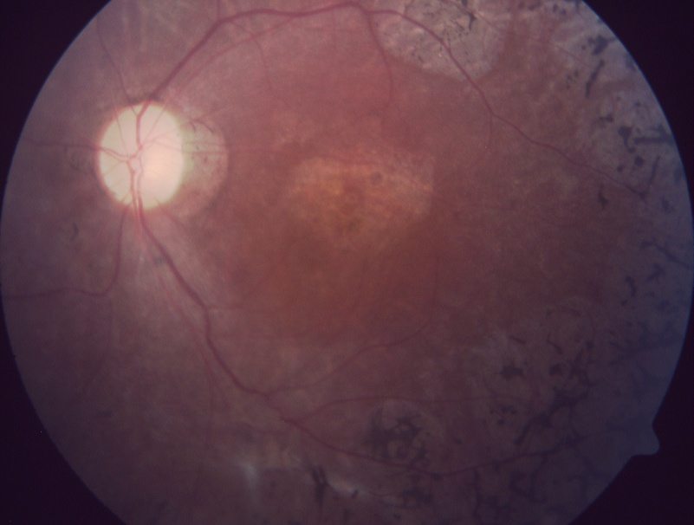
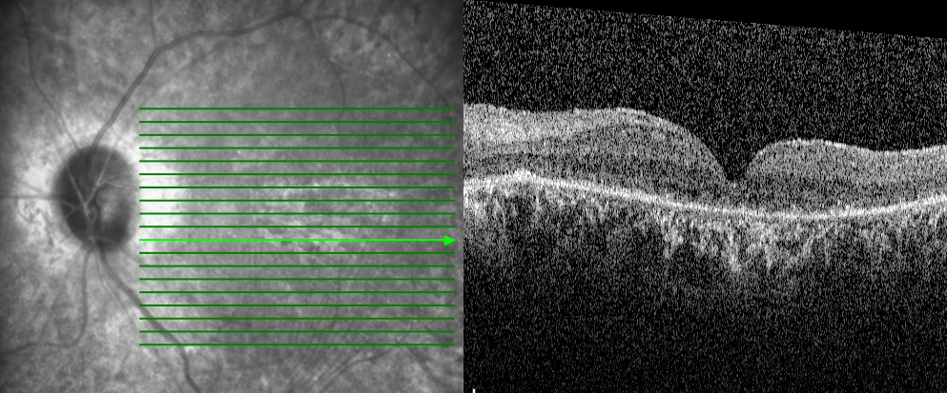

Slide 18
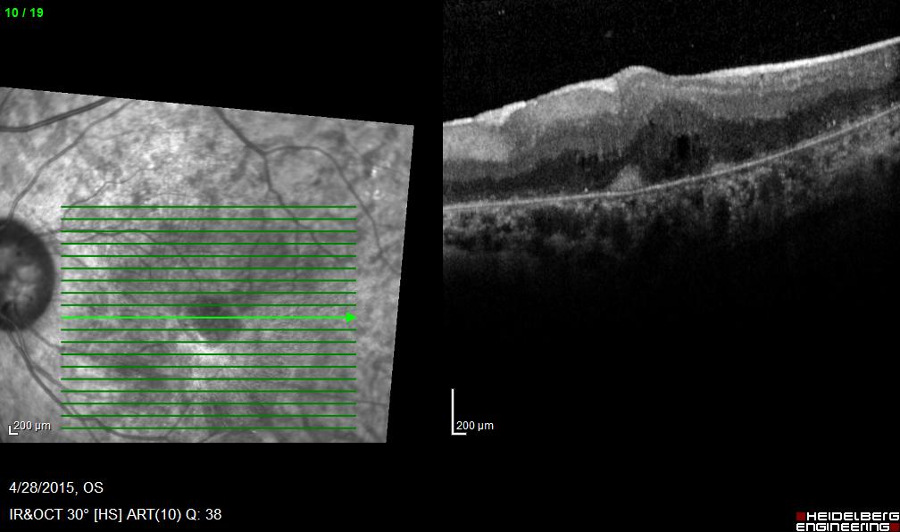
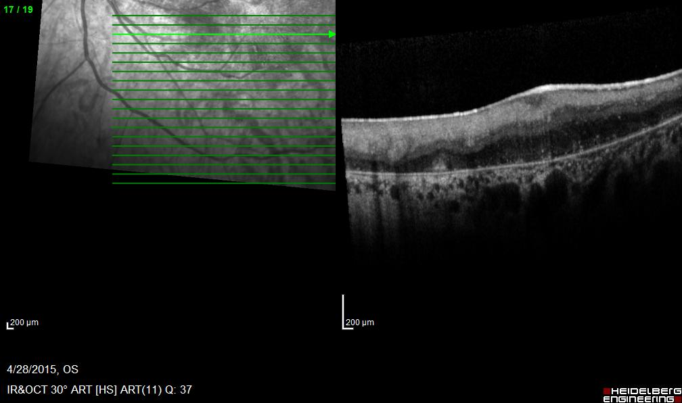
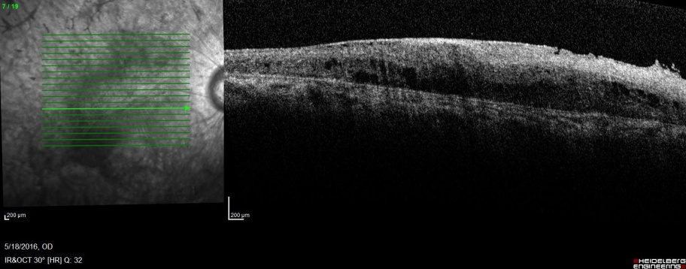

Slide 19
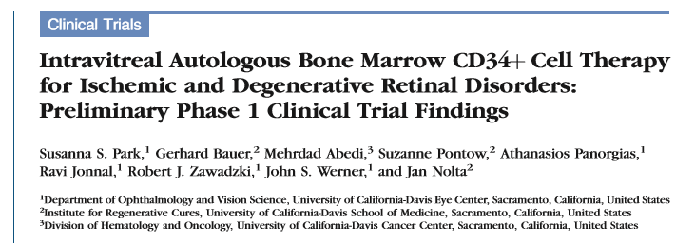
TARTIŞMA
IOVS- January 2015

Slide 20
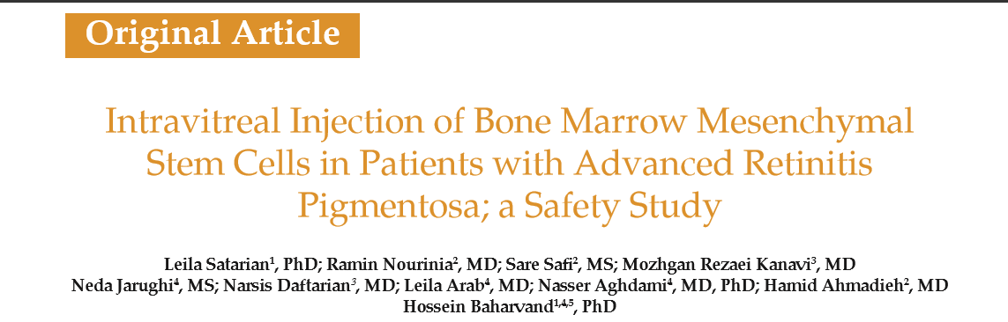
J Ophthalmic Vis Res 2017; 12(1): 58‑64
3 OLGUNUN BİRİNDE FİBRÖZ PROLİFERASYON

Slide 21
Reticell Study-NCT01560715
RP ‘li 20 olguda intravitreal Kİ-MKH
3 ayda görme kalitesinde artış ancak 1 yılda eski haline geri dönüş
KMÖ’de azalma
Sistemik ve oküler komplikasyon yok.
Siqueira et al. Stem Cell Research & Therapy (2015) 6:29 Quality of life in patients with retinitis pigmentosa submitted to intravitreal use of bone marrow-derived stem cells (Reticell -clinical trial)
Siqueira, R.C.; et al. Resolution of macular oedema associated with retinitis pigmentosa after intravitreal use of autologous BM-derived hematopoietic stem cell transplantation. Bone Marrow Trans. 2013, 48, 612–613

Slide 22
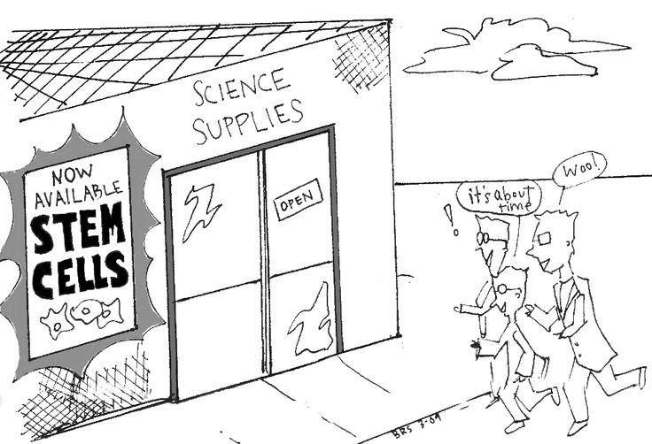
Gelecekte…
FAZ II ÇALIŞMA GRUBUMUZUN ONAY AŞAMALARI TAMAMLANMIŞTIR

